Slide 1

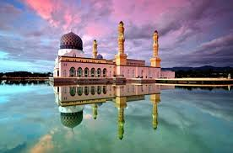




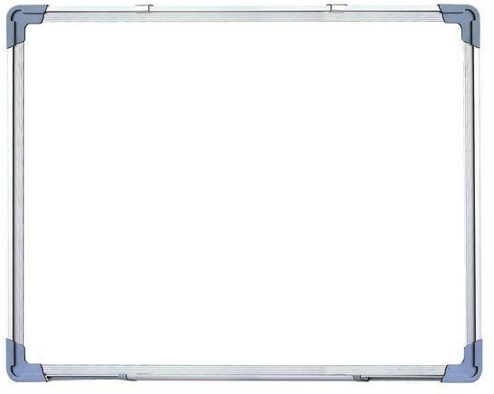

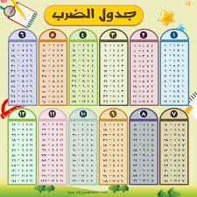



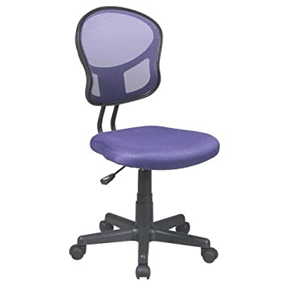
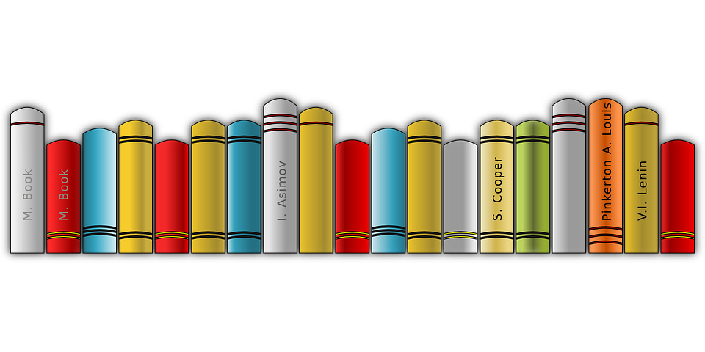
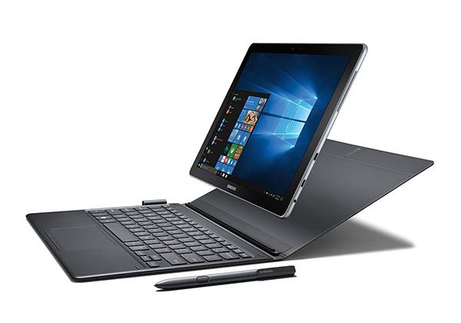




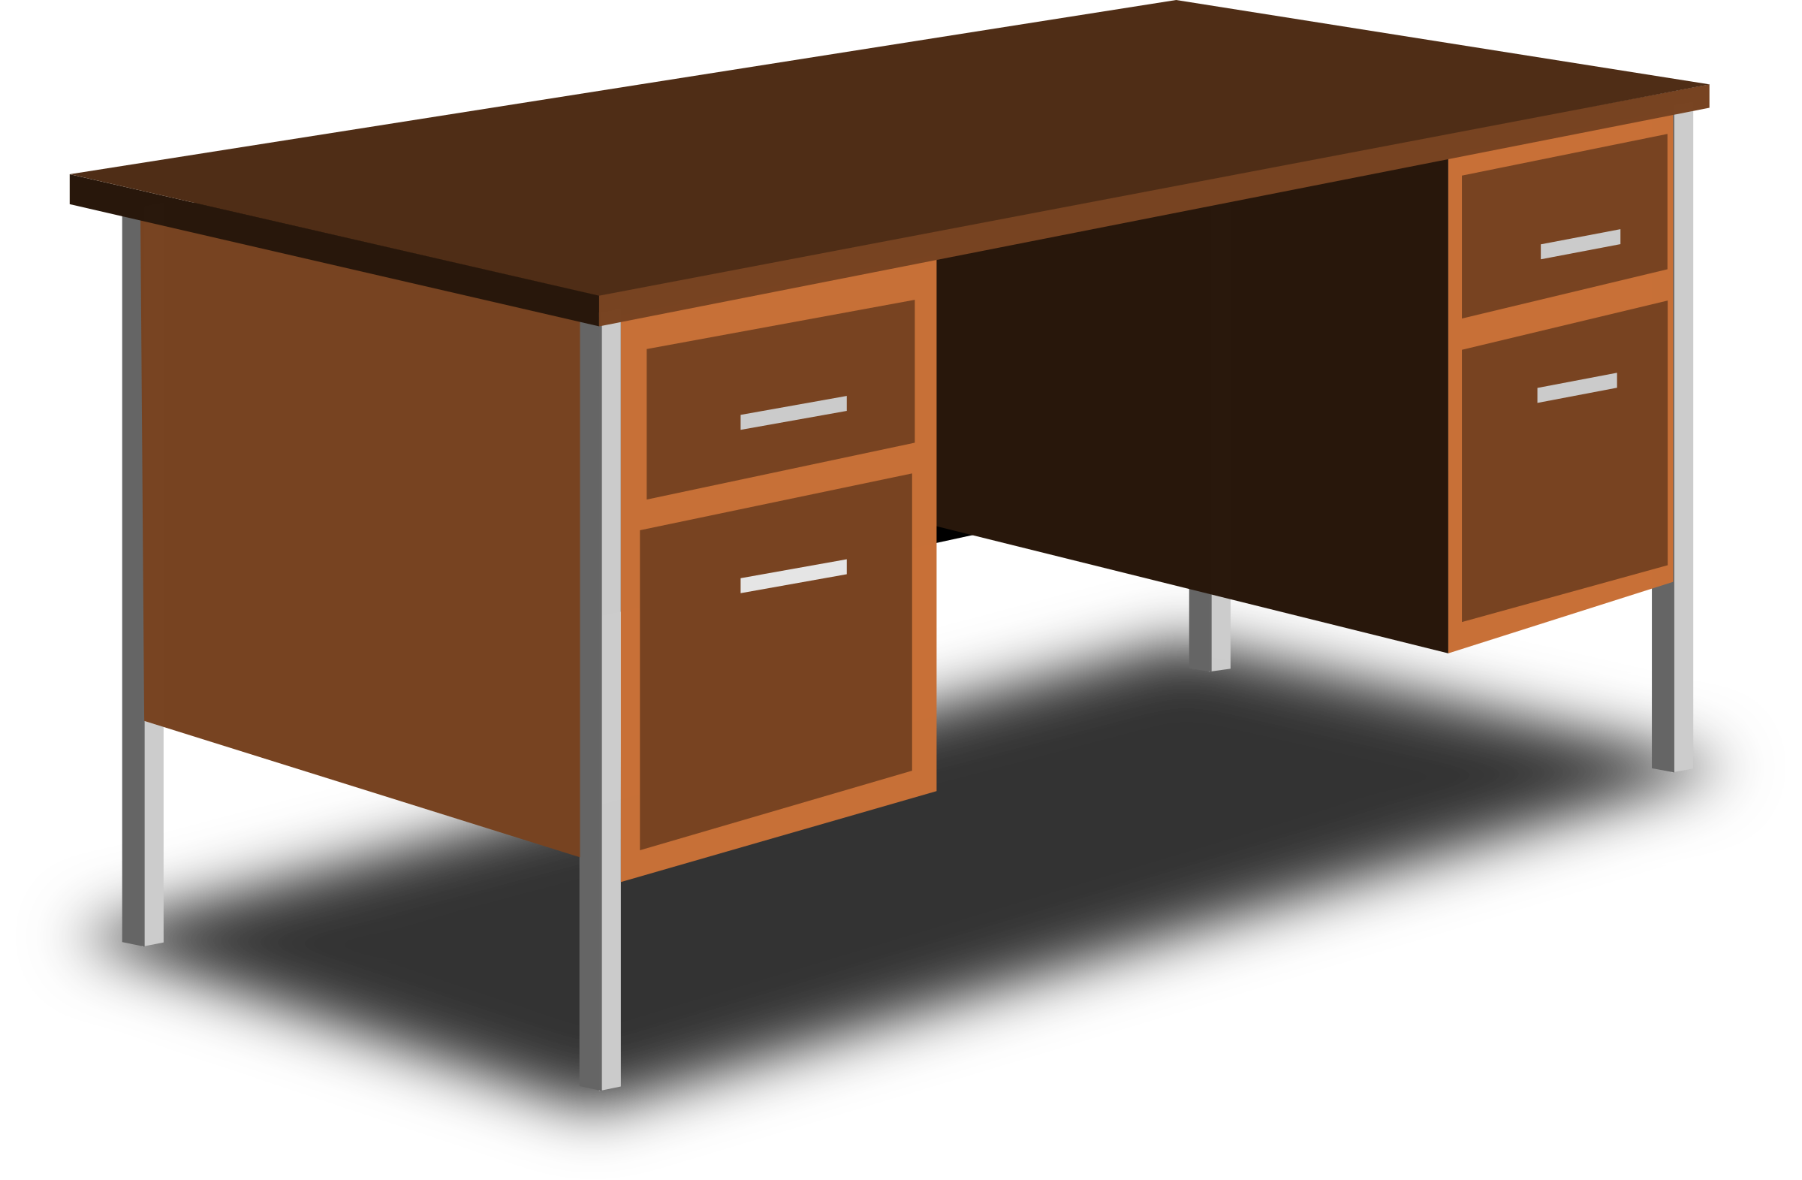


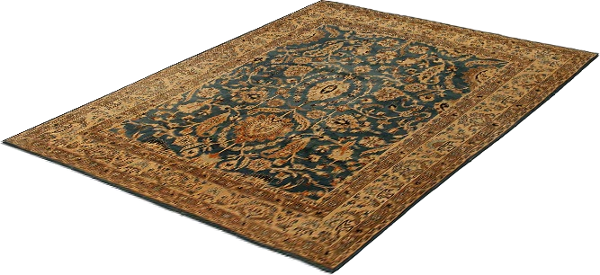
التاريخ / ٧/ ١٤٤٢هـ
٨-٣
حل المعادلات التربيعية باكمال المربع
https://www.liveworksheets.com/1-ud1773665by

Slide 2

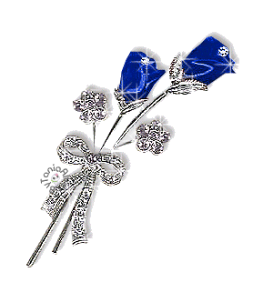
٨-٣
حل المعادلات التربيعية بأكمال المربع

Slide 3

٨-٣ حل المعادلات التربيعية باكمال المربع
التاريخ / / ١٤٤هـ
رقم الصفحة : ١٢٢
المفردات
اكمال المربع
والان
فيما سبق
اكتب العبارة التربيعية على صورة مربع كامل
درست حل المعادلات باستعمال خاصية الجذر
احل معادلات تربيعية باكمال المربع

Slide 4
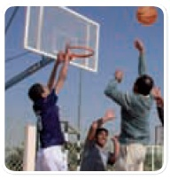
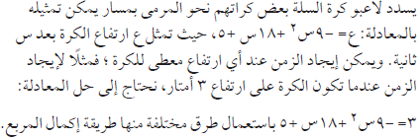
لا
انظر إلى المعادلة : هل تعد ٣ مربعا كاملا ؟
لا
هل ــ ٩ س٢ + ١٨ س + ٥ تعد مربعا كاملا ؟
لا
هل يمكنك حل المعادلة بإيجاد الجذر التربيعي لكل من طرفي المعادلة ؟

Slide 5




ما هي الخطوات الرياضية التي تجعل ثلاثية الحدود س^{٢} + ٤ س + جـ مربعا كاملا ؟
استعمل بطاقات الجبر التي تجعل ثلاثية الحدود س^{٢}+ ٤ س + جـ مربعا كاملا ؟
جـ
س^{٢} + ٤ س +
جـ
+
+
نصف
٤
ما هي قيمة جـ التي تجعل المربع كاملا
س + ٢
مربع ٢
٢
٤
س + ٢
جـ
= ( س + ٢ )^{٢}
س^{٢} + ٤ س + ٤
= ( س + ٢ )^{٢}
س^{٢} + ٤ س + ٤

Slide 6

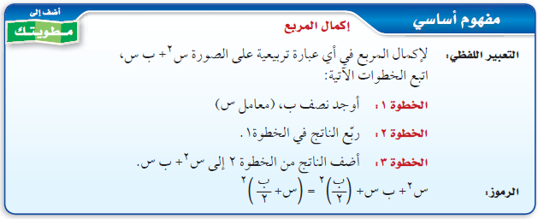



خطوات إكمال المربع لعبارة على الصورة س^{٢} + ب س
( ١ ) أوجد نصف ب ( معامل س )
( ٢ ) ربع الناتج في الخطوة ( ١ )
أضف الناتج من الخطوة ( ٢ ) إلى س^{٢} + ب س
جـ
س^{٢} + ب س +
نصف
ب
مربع
ب
ب
ب
ب
( )^{٢}
( )^{٢}
٢
٢
٢
٢

Slide 7

أوجد قيمة جـ التي تجعل ثلاثية الحدود مربعا كاملا .
تحقق
صـ١٢٣
ر^{٢} ــ ٨ ر + جـ
=( ر+ ٤)٢
جـ
ر^{٢} ــ ٨ ر +
نصف
٨
مربع ٤
٤
١٦

Slide 8
أوجد قيمة جـ التي تجعل ثلاثية الحدود مربعا كاملا .
تأكد
١-صـ ١٢٤
س^{٢} ــ ١٨ س + جـ
=( س- ٩)^{٢}
جـ
س^{٢} ــ ١٨ س +
نصف
١٨
مربع ٩
٩
٨١
٨١

Slide 9
أوجد قيمة جـ التي تجعل ثلاثية الحدود مربعا كاملا .
تأكد
٢-صـ ١٢٤
س^{٢} + ٢٢ س + جـ
=( س+ ١١)^{٢}
جـ
س^{٢} + ٢٢ س +
نصف
٢٢
مربع ١١
١١
١٢١
١٢١

Slide 10
أوجد قيمة جـ التي تجعل ثلاثية الحدود مربعا كاملا .
تأكد
٣-صـ ١٢٤
س^{٢} + ٩ س + جـ
=( ر+ ٩)^{٢}
جـ
س^{٢} + ٩ س +
٢
نصف
٩
٨١
مربع
٩
٩
٤
٢
٢

Slide 11
أوجد قيمة جـ التي تجعل ثلاثية الحدود مربعا كاملا .
تأكد
٤-صـ ١٢٤
س^{٢} ــ ٧ س + جـ
=( س- ٧)^{٢}
جـ
س^{٢} ــ ٧ س +
٢
نصف
٧
٤٩
مربع
٧
٧
٤
٢
٢

Slide 12
حل المعادلة التالية بإكمال المربع :
مثال
س^{٢} ــ ٦ س + ١٢ = ١٩
اطرح ١٢ من الطرفين
س^{٢} ــ ٦ س = ٧
أضف مربع نصف معامل س للطرفين
س^{٢} ــ ٦ س + ٩ = ٧ + ٩
حلل الطرف الأيمن واحسب الأيسر
( س ــ ٣ )^{٢} = ١٦
الجذر للطرفين
س ــ ٣ = ± ٤
أضف + ٣ للطرفين
س = ± ٤ + ٣
افصل الحلين
س = ــ ٤ + ٣
س = ٤ + ٣
حل كلا من المعادلتين
س = ــ ١
س = ٧
اكتب مجموعة الحل
{ ٧ ، ــ ١ }
الحل =

Slide 13
حل المعادلة التالية بإكمال المربع :
تحقق
٢-صـ ١٢٣
س^{٢} ــ ١٢ س + ٣ = ٨
اطرح ٣ من الطرفين
س^{٢} ــ ١٢ س = ٥
أضف مربع نصف معامل س للطرفين
س^{٢} ــ ١٢ س + (٦)^{٢} = ٥ + (٦)^{٢}
حلل الطرف الأيمن واحسب الأيسر
( س ــ ٦ )^{٢} = ٤١
الجذر للطرفين
س ــ ٦ = ± ٦٫٤
أضف + ٦ للطرفين
س = ± ٦٫٤ + ٦
افصل الحلين
س = ــ ٦٫٤ + ٦
س = ٦٫٤ + ٦
حل كلا من المعادلتين
س = ــ ٠٫٤
س = ١٢٫٤
اكتب مجموعة الحل
{ ١٢٫٤ ، ــ ٠٫٤ }
الحل =

Slide 14
حل المعادلة التالية بإكمال المربع :
تحقق
س^{٢} + ٤ س = ٦
أضف مربع نصف معامل س للطرفين
س^{٢} + ٤ س + (٢)^{٢} = ٦ +(٢)^{٢}
حلل الطرف الأيمن واحسب الأيسر
( س + ٢ )^{٢} = ١٠
الجذر للطرفين
س + ٢ = ± ٣٫٢
أضف ــ ٢ للطرفين
س = ± ٣٫٢ ــ ٢
افصل الحلين
س = ــ ٣٫٢ ــ ٢
س = ٣٫٢ ــ ٢
حل كلا من المعادلتين
س = ــ ٥٫٢
س = ١٫٢
اكتب مجموعة الحل
{ ١٫٤ ، ــ ٥٫٢ }
الحل =

Slide 15
حل المعادلة التالية بإكمال المربع :
تحقق
٣-صـ ١٢٣
٣ س^{٢} ــ ٩ س ــ ٣ = ٢١
اقسم جميع الحدود على ٣
س^{٢} ــ ٣ س ــ ١ = ٧
أضف + ١ إلى الطرفين
س^{٢} ــ ٣ س = ٨
٣
٣
أضف مربع نصف معامل س للطرفين
س^{٢} ــ ٣ س +( )^{٢} = ٨ +( )^{٢}
٢
٢
٤١
٣
١٫٥
حلل الطرف الأيمن واحسب الأيسر
( س ــ )^{٢} =
١٠٫٢٥
٤
٢
الجذر للطرفين
س ــ ١٫٥ = ± ٣٫٢
أضف +١٫٥ للطرفين
س = ± ٣٫٢ + ١٫٥
افصل الحلين
س = ــ ٣٫٢ + ١٫٥
س = ٣٫٢ + ١٫٥
حل كلا من المعادلتين
س = ــ ١٫٧
س = ٤٫٧
اكتب مجموعة الحل
{ ٤٫٧ ، ــ ١٫٧ }
الحل =

Slide 16
حل المعادلة التالية بإكمال المربع :
تحقق
٦-صـ ١٢٤
س^{٢} ــ ٨ س = ــ ٩
أضف مربع نصف معامل س للطرفين
س^{٢} ــ ٨ س + (٤)^{٢} =ــ ٩ + (٤)^{٢}
حلل الطرف الأيمن واحسب الأيسر
( س ــ ٤ )^{٢} = ٧
الجذر للطرفين
س ــ ٤ = ± ٢٫٧
أضف + ٤ للطرفين
س = ± ٢٫٧ + ٤
افصل الحلين
س = ــ ٢٫٧ + ٤
س = ٢٫٧ + ٤
حل كلا من المعادلتين
س = ١٫٣
س = ٦٫٧
اكتب مجموعة الحل
{ ٦٫٧ ، ١٫٣ }
الحل =

Slide 17
حل المعادلة التالية بإكمال المربع :
تأكد
٧-صـ ١٢٤
٤ س^{٢} + ٩ س ــ ١ = ٠
١
٩
اقسم جميع الحدود على ٤
س^{٢} + س ــ = ٠
٤
٤
١
١
٩
أضف + إلى الطرفين
س^{٢} + س =
٤
٤
٤
٩
١
٩
٩
أضف مربع نصف معامل س للطرفين
س^{٢} + س +( )^{٢}= +( )^{٢}
٨
٤
٨
٤
٩٧
٩
١٫١
حلل الطرف الأيمن واحسب الأيسر
١٫٥١٥٦٢٥
( س + )^{٢} =
٦٤
٨
الجذر للطرفين
س + ١٫١ = ± ١٫٢
أضف ــ ١٫١ للطرفين
س = ± ١٫٢ ــ ١٫١
افصل الحلين
س = ــ ١٫٢ ــ ١٫١
س =١٫٢ــ ١٫١
حل كلا من المعادلتين
س = ــ ٢٫٣
س = ٠٫١
اكتب مجموعة الحل
{ ٠٫١ ، ــ ٢٫٣ }
الحل =

Slide 18
حل المعادلة التالية بإكمال المربع :
تحقق
٨-صـ ١٢٤
ــ ٢ س^{٢} + ١٠ س + ٢٢ = ٤
اقسم جميع الحدود على ــ ٢
س^{٢} ــ ٥ س ــ ١١ = ــ ٢
أضف + ١١ إلى الطرفين
س^{٢} ــ ٥ س = ٩
٢٥
٢٥
أضف مربع نصف معامل س للطرفين
س^{٢} ــ ٥ س + = ٩ +
٤
٤
٦١
٥
١٥٫٢٥
حلل الطرف الأيمن واحسب الأيسر
( س ــ )^{٢} =
٢٫٥
٤
٢
الجذر للطرفين
س ــ ٢٫٥ = ± ٣٫٩
أضف + ٢٫٥ للطرفين
س = ± ٣٫٩ + ٢٫٥
افصل الحلين
س = ــ ٣٫٩ + ٢٫٥
س = ٣٫٩ + ٢٫٥
حل كلا من المعادلتين
س = ــ ١٫٤
س = ٦٫٤
اكتب مجموعة الحل
{ ٦٫٤ ، ــ ١٫٤ }
الحل =

Slide 19
يبني إسماعيل صالة مستطيلة الشكل مساحتها ١٤٤م^{٢} وطولها يزيد على عرضها بمقدار ١٠ م ، فما بعدا الصالة ؟
تأكد
العرض = ط ــ ١٠
الطول = ط
٩-صـ ١٢٤
ط^{٢} ــ ١٠ ط = ١٤٤
ط ( ط ــ ١٠ ) = ١٤٤
أضف مربع نصف معامل ط للطرفين
ط^{٢} ــ ١٠ ط + (٥)٢ =١٤٤ + (٥)^{٢}
حلل الطرف الأيمن واحسب الأيسر
( ط ــ ٥ )^{٢} = ١٦٩
الجذر للطرفين
ط ــ ٥ = ± ١٣
أضف + ٥ للطرفين
ط = ± ١٣ + ٥
افصل الحلين
س = ــ ١٣ + ٥
ط = ١٣ + ٥
حل كلا من المعادلتين
س = ــ ٨
ط = ١٨
اكتب الحل
العرض = ٨م
الطول = ١٨م

Slide 20



